Slide 1

SIDANG TUGAS AKHIR
UNIVERSITAS NASIONAL pASIM
FAKULTAS ILMU KOMPUTER

Slide 2
PEMBANGUNAN APLIKASI PARKIR MENGGUNAKAN BAHASA PEMROGRAMAN asp. Net (Studi kasus unas pasim)
Oleh :
Mega octavia putri
0204141020
D3 Manajemen Informatika

Slide 3

point presentasi
Latar Belakang
Identifikasi Masalah
Maksud & Tujuan
Batasan Masalah
Model proses
Metode pembangunan sistem
Analisis Sistem Berjalan
Perancangan sistem
Kesimpulan & Saran
Demo Program

Slide 4
1. Latar belakang

Slide 5


1. Latar belakang (1)
Data parkir belum
dikelola dengan baik
?
Banyaknya mahasiswa
Yang menggunakan
kendaraan pribadi

Slide 6


1. Latar belakang (2)
Membangun aplikasi parkir
Efektif, efesien
dan Mampu
melakukan kontrol
Kontrol terhadap
keanggotaan parkir

Slide 7
2. Identifikasi masalah

Slide 8

2. Identifikasi masalah
Bagaimana aplikasi parkir dapat mempermudah dalam pengelolaan data parkir.
Bagaimana aplikasi parkir dapat melakukan pengelolaan parkir dengan jumlah kuota parkir yang terbatas.
Bagaimana aplikasi parkir mampu meningkatkan keamanan parkir di Universitas Nasional Pasim.
Bagaimana aplikasi parkir mampu melakukan kontrol terhadap keanggotaan parkir di Universitas Nasional Pasim.

Slide 9
3. Maksud dan tujuan

Slide 10




3. MAKSUD PENELITIAN
Informasi
kuota parkir
Pengelolaan
Kontrol keanggotaan
Laporan

Slide 11


3. Tujuan penelitian
Mempermudah dalam pengelolaan data parkir
Menginformasikan jumlah kuota parkir yang kosong
Mencatat pembayaran parkir secara periodik bagi anggota
Mengontrol masa berlaku keanggotaan parkir
Menginformasikan biaya parkir
Menghasilkan laporan

Slide 12
4. Batasan masalah

Slide 13

4. Batasan masalah
Mengelola :
- Data Anggota Parkir - Data Paket
- Data Tarif - Data Denda
- Data Kuota - Data Pengguna Aplikasi
- Transaksi Parkir
2. Menginformasikan jumlah kuota lahan parkir yang kosong
3. Menginformasikan jumlah biaya parkir
4. Mencatat pembayaran secara periodik bagi anggota parkir
5. Menghasilkan laporan parkir dan laporan kasus
6. Tidak mencangkup masalah teknis seperti pencetakan karcis parkir

Slide 14
5. Model proses

Slide 15
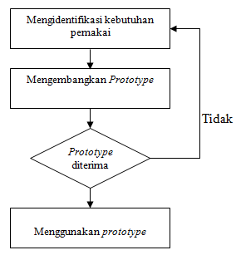
5. Model proses

Slide 16
6. Metodologi pembangunan sistem

Slide 17


6. Metodologi pembangunan sistem

Slide 18
7. Analisis sistem berjalan

Slide 19
7. Analisis sistem berjalan
Mahasiswa/Mahasiswi Universitas Nasional Pasim melakukan pembayaran parkir secara periodik
ke bagian keuangan. Kemudian bagian keuangan memberikan stiker tanda anggota parkir.
Seriap kendaraan yang keluar dari area parkir dicek oleh petugas apakah pemilik kendaraan tersebut
sudah terdaftar sebagai anggota parkir atau belum. Jika sudah maka petugas akan mempersilahkan
Pengendaraa untuk meninggalkan area parkir Universitas Nasional Pasim tanpa membayar biaya parkir
lagi, karena sudah dibayar sebelumnya.
Jika pemilik kendaraan yang keluar tersebut belum tercatat sebagi anggota parkir, maka petugas akan
meminta sejumlah biaya parkir kepada pemilik kendaraan.

Slide 20
8. Perancangan sistem

Slide 21


8. Perancangan sistem
Use Case Diagram
Activity Diagram
Sequence Diagram
Class Diagram
Relasi Basis Data

Slide 22
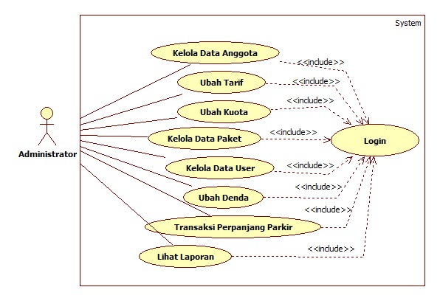

8. Perancangan sistem(1)
(Use case diagram
aplikasi parkir administrator)

Slide 23
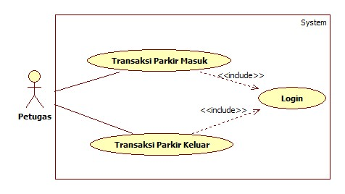
8. Perancangan sistem(1)
Use case diagram
Aplikasi parkir petugas

Slide 24
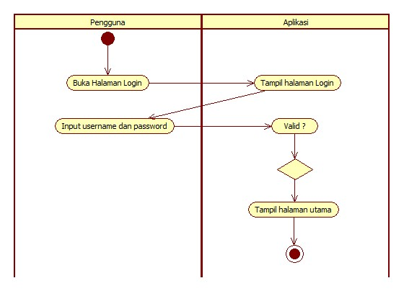
8. Perancangan sistem(2)
Activity Diagram Login

Slide 25
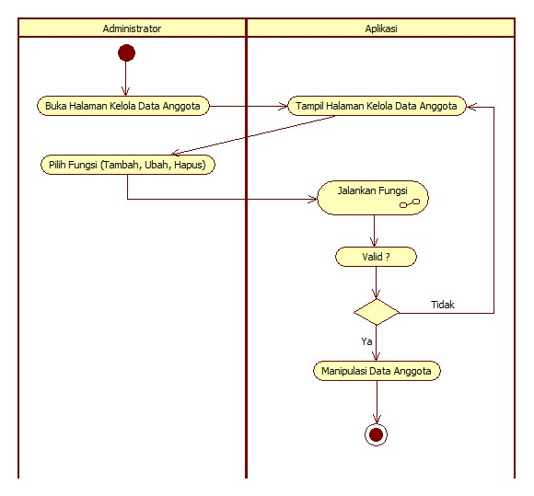
Activity Diagram Kelola Anggota

Slide 26
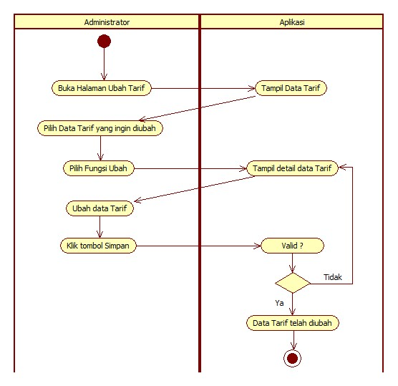
Activity Diagram Ubah Tarif

Slide 27
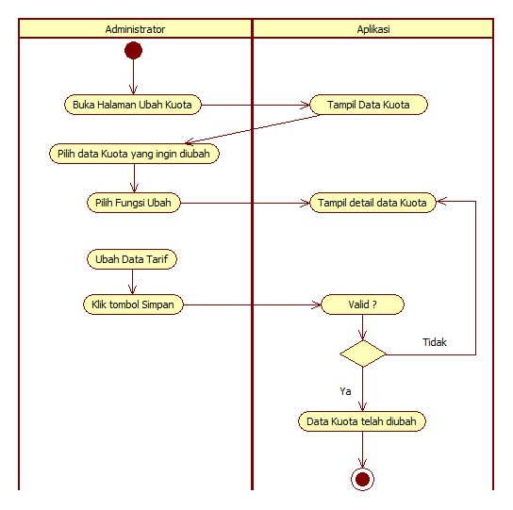
Activity Diagram Ubah Kuota

Slide 28
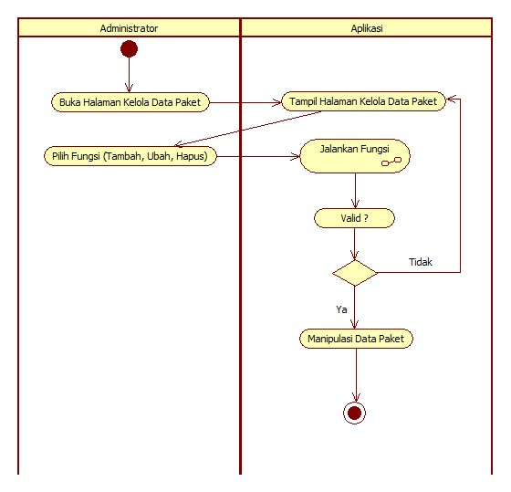
Activity Diagram Kelola Paket

Slide 29
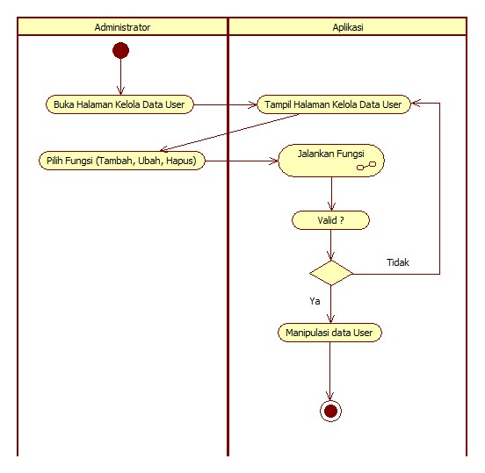
Activity Diagram Kelola User

Slide 30
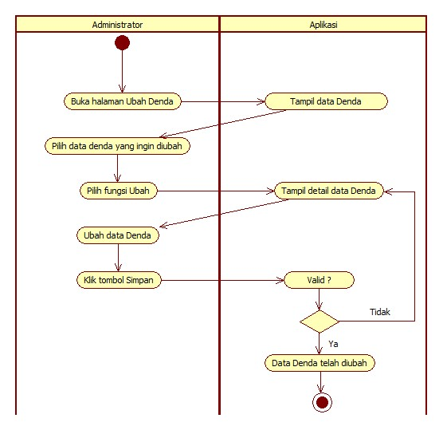
Activity Diagram Ubah Denda

Slide 31
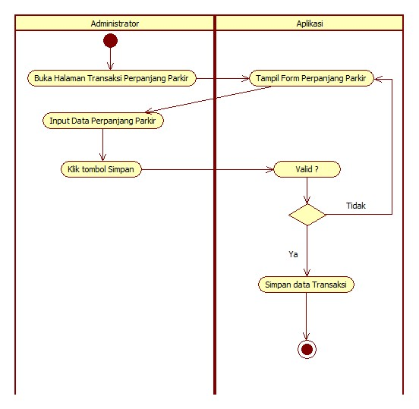
Activity Diagram Transaksi Perpanjang Anggota Parkir

Slide 32
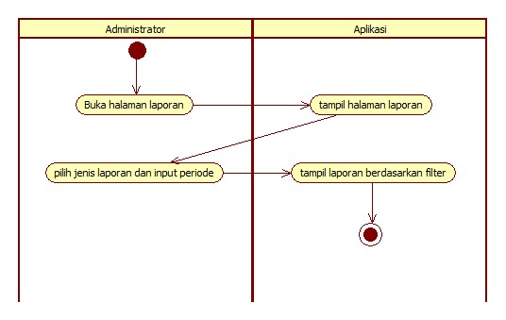
Activity Diagram Lihat Laporan

Slide 33
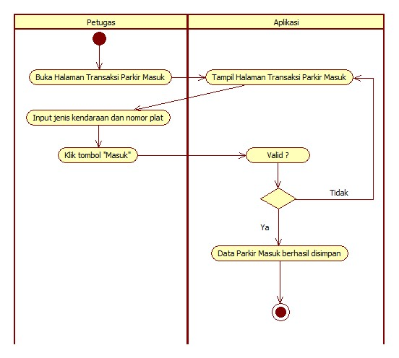
Activity Diagram Transaksi Parkir Masuk

Slide 34
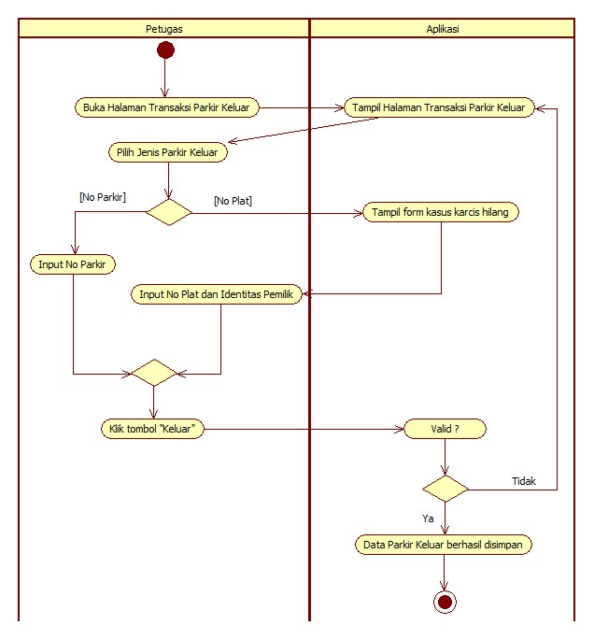
Activity Diagram Transaksi Parkir Keluar

Slide 35
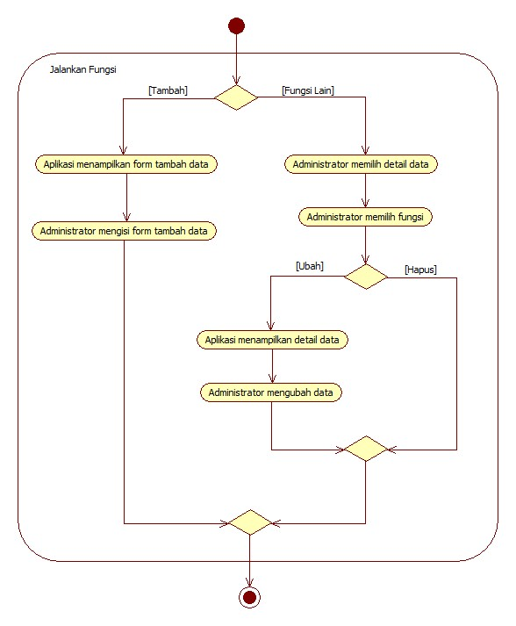
Activity Diagram Jalankan Fungsi

Slide 36
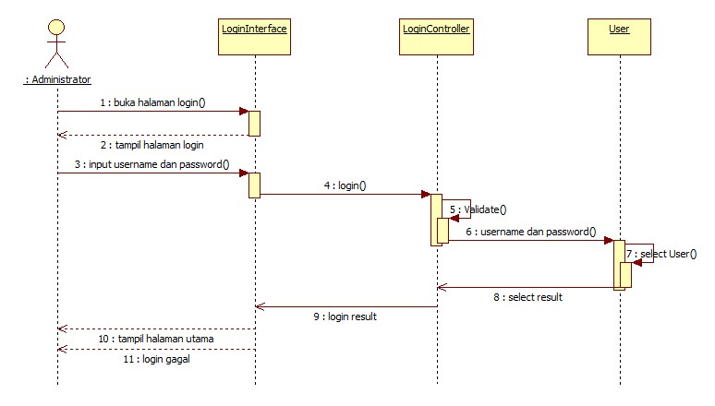
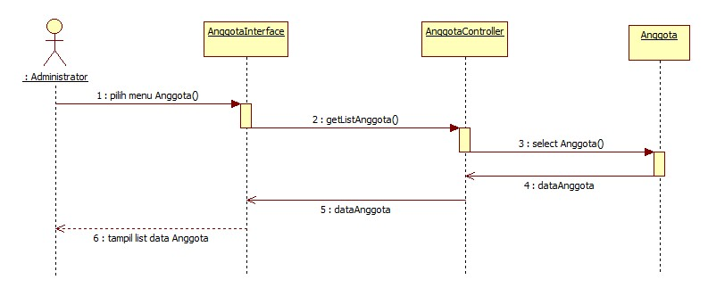
8. Perancangan sistem(3)
Sequence Diagram Login
Sequence Diagram Lihat Data Anggota

Slide 37
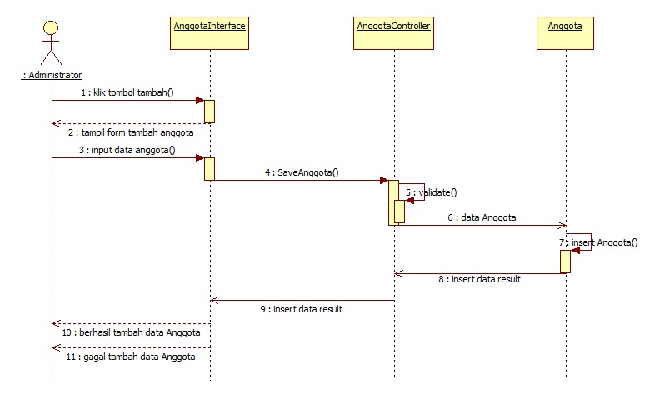
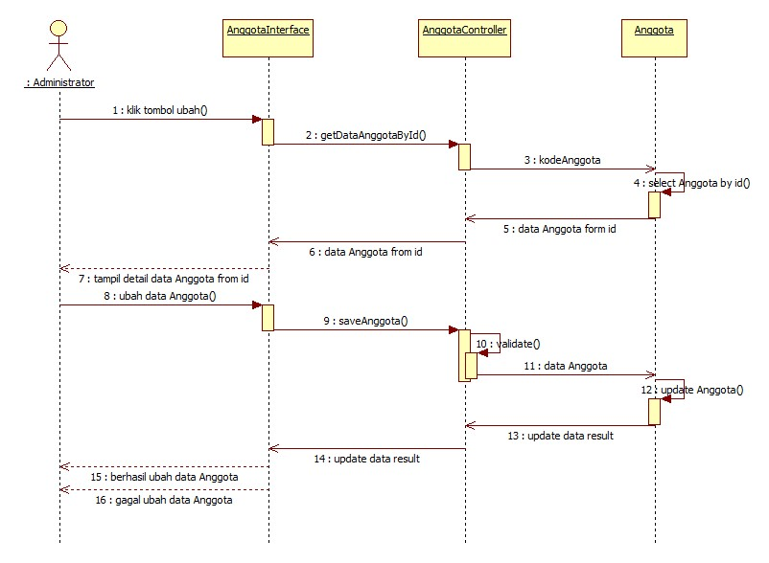
Sequence Diagram Tambah Anggota Parkir
Sequence Diagram Ubah Anggota Parkir

Slide 38
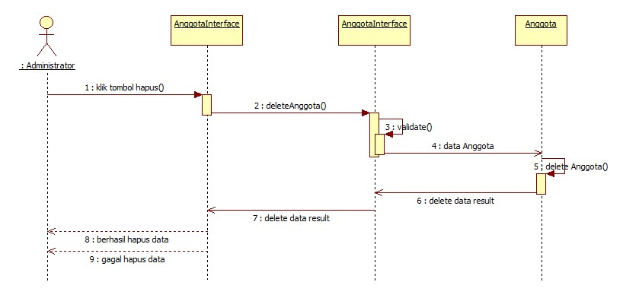
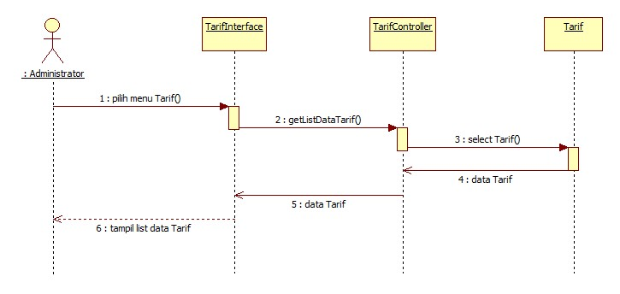
Sequence Diagram Hapus Anggota
Sequence Diagram Lihat Data Tarif

Slide 39
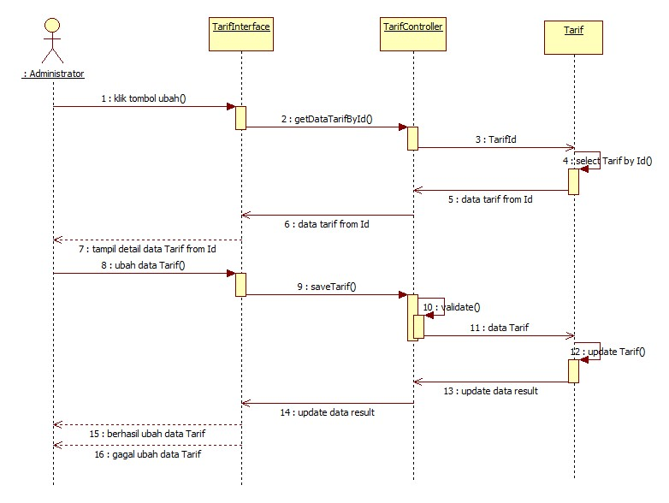
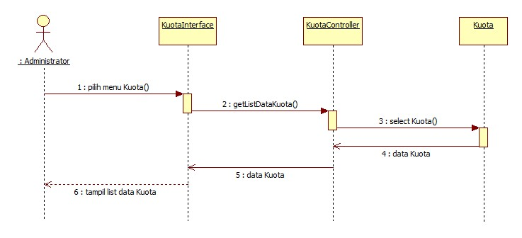
Sequence Diagram Ubah Tarif
Sequence Diagram Lihat Data Kuota

Slide 40
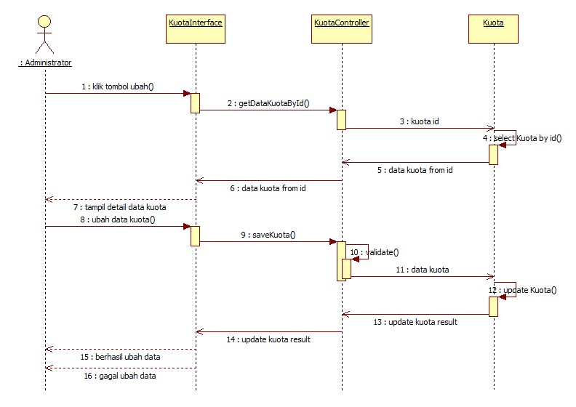
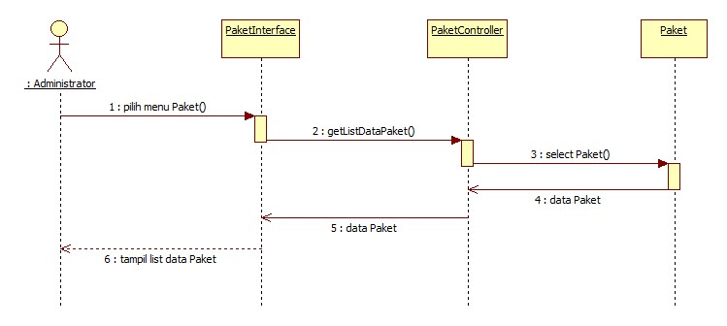
Sequence Diagram Ubah Kuota
Sequence Diagram Lihat Data Paket

Slide 41
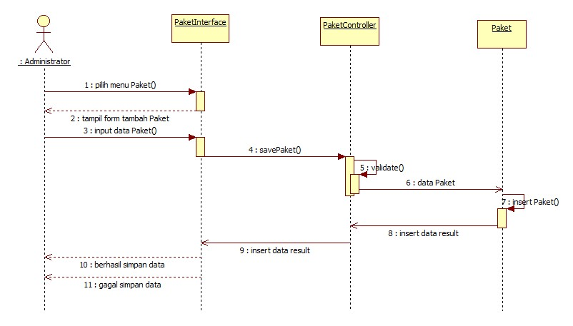
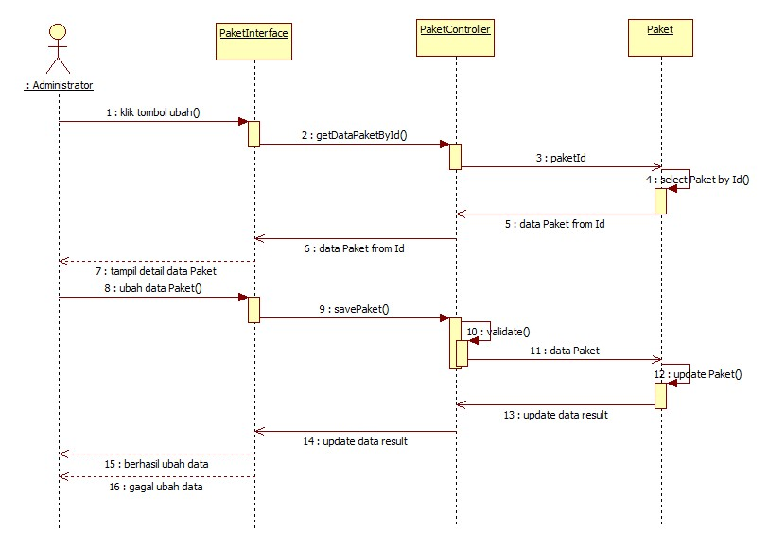
Sequence Diagram Ubah Paket
Sequence Diagram Tambah Paket

Slide 42
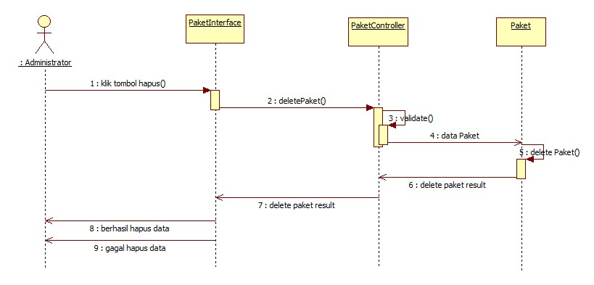
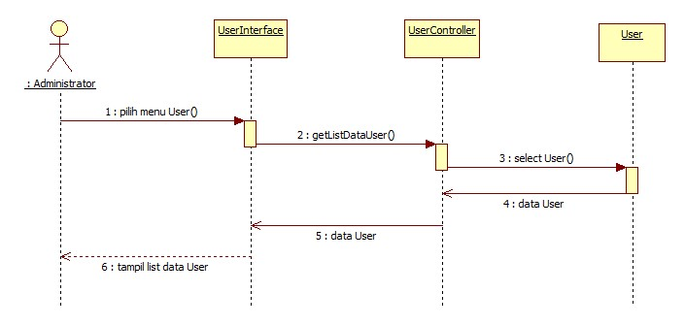
Sequence Diagram Hapus Paket
Sequence Diagram Lihat Data User

Slide 43
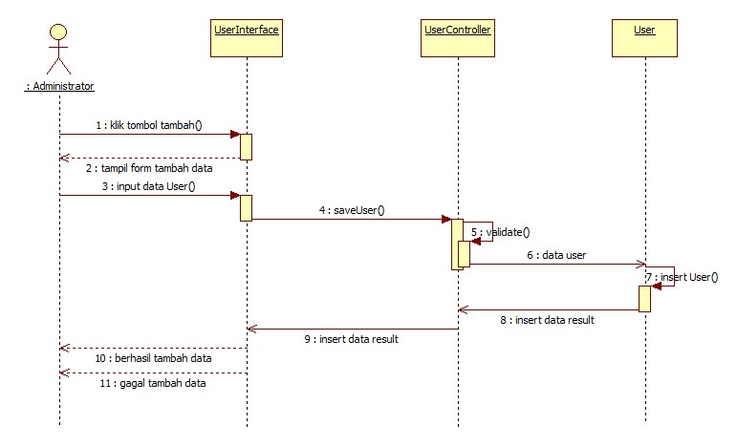
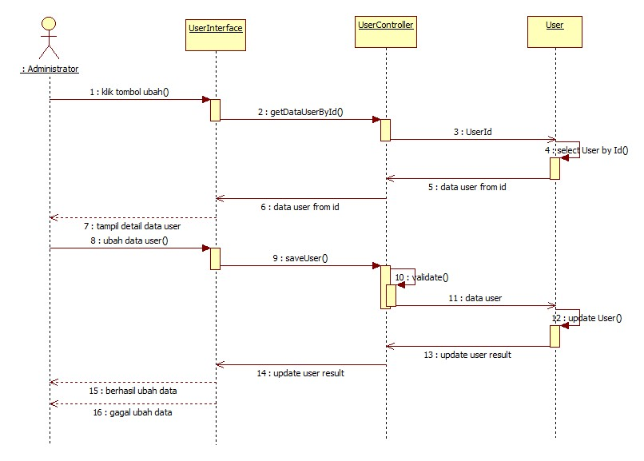
Sequence Diagram Ubah User
Sequence Diagram Tambah User

Slide 44
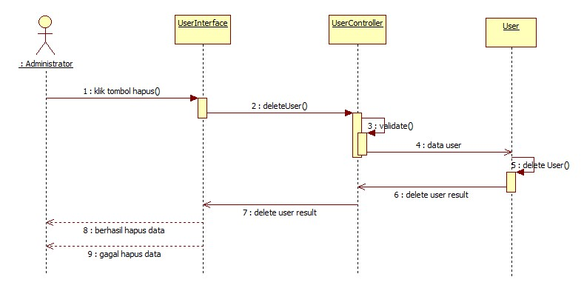
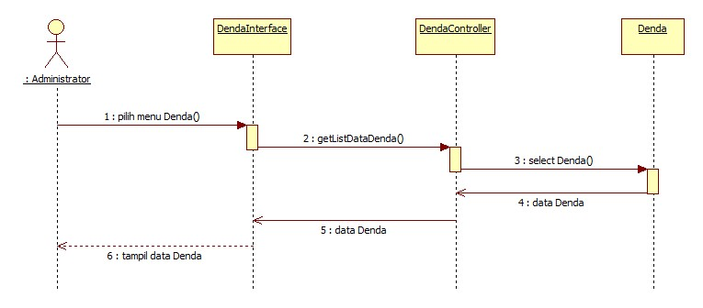
Sequence Diagram Hapus User
Sequence Diagram Lihat Data Denda

Slide 45
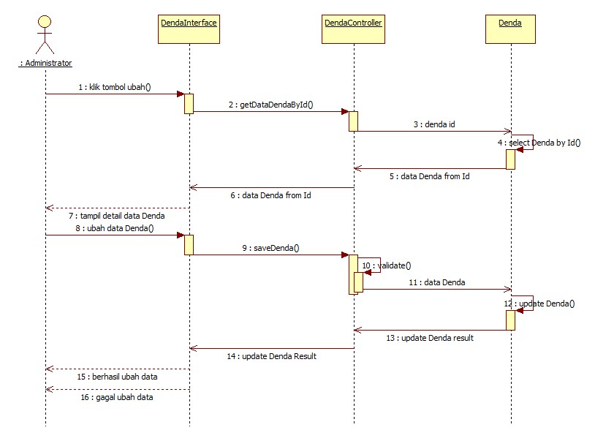
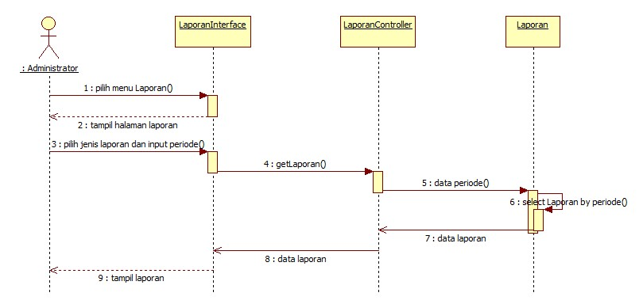
Sequence Diagram Ubah Denda
Sequence Diagram Lihat Laporan

Slide 46
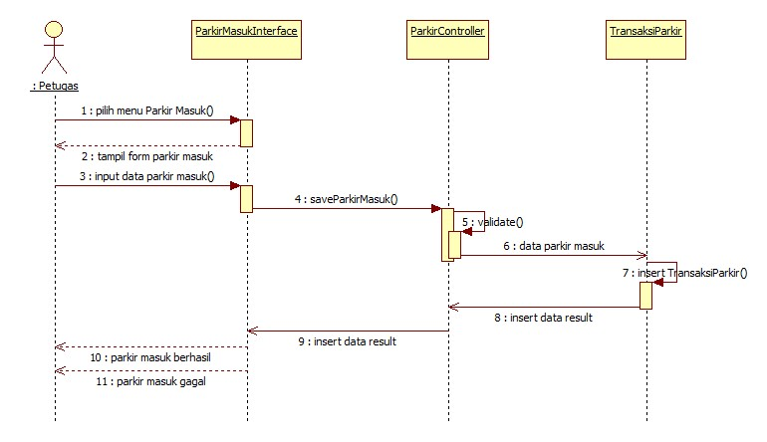
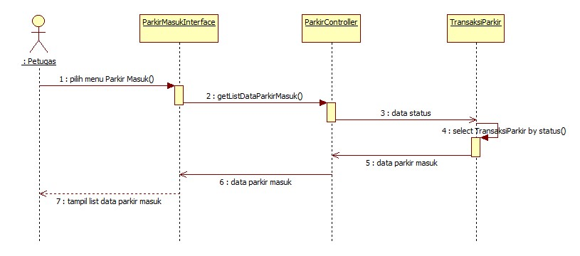
Sequence Diagram Parkir Masuk
Sequence Diagram Lihat Data Parkir Masuk

Slide 47
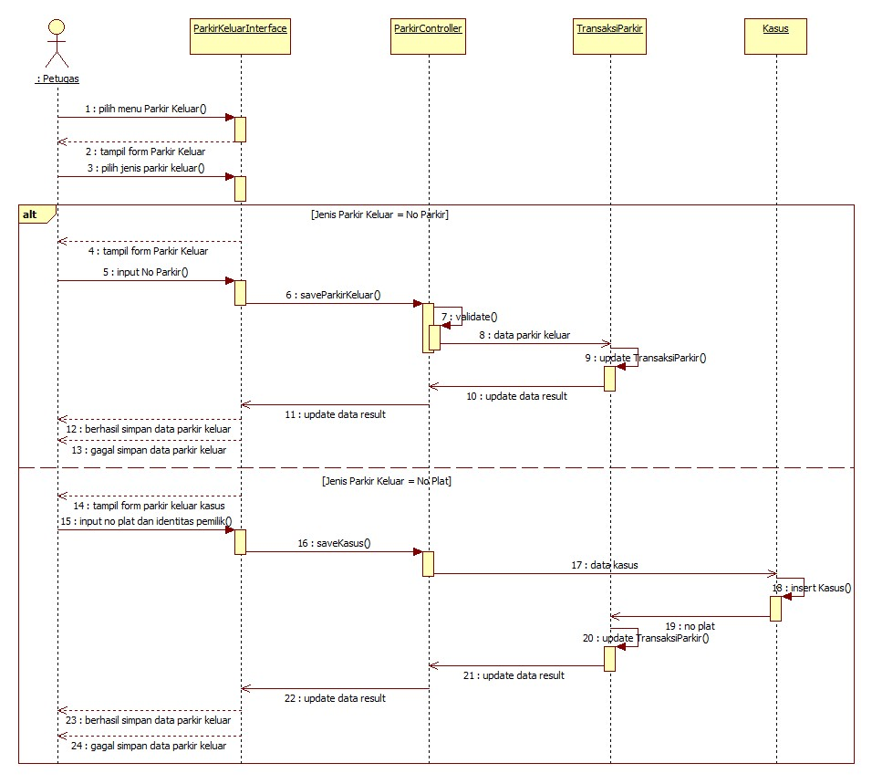
Sequence Diagram Parkir Keluar

Slide 48
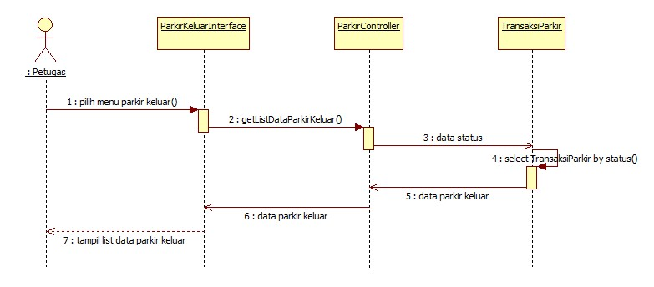
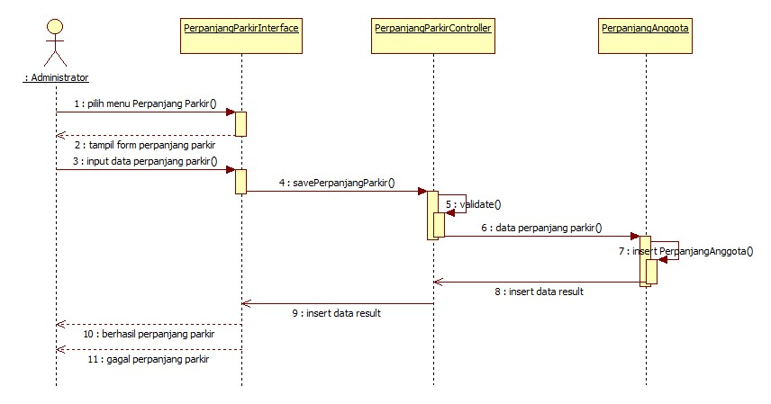
Sequence Digram Lihat Data Parkir Keluar
Sequence Digram Perpanjang Anggota Parkir

Slide 49
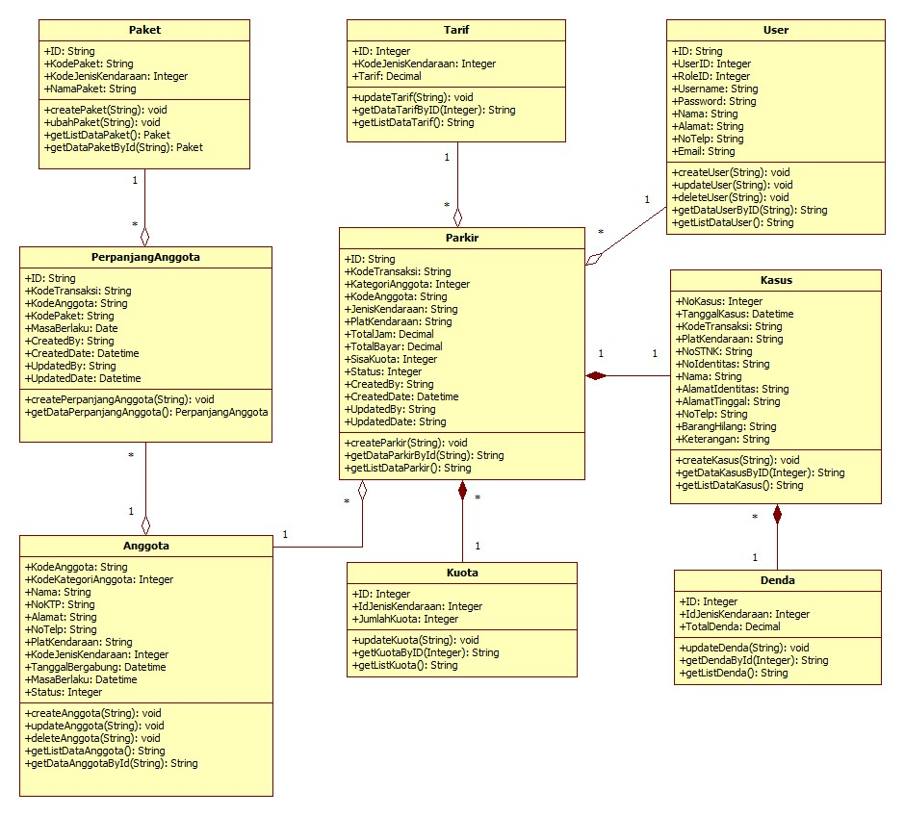
8. Perancangan sistem(3)

Slide 50
8. Perancangan sistem(4)

Slide 51
9. Kesimpulan dan saran

Slide 52






9. Kesimpulan dan saran
Mempermudah
pengelolaan
data parkir
Pembayaran
secara periodik
Menginformasikan
biaya parkir
Menginformasikan
jumlah kuota parkir
Mengontrol masa
berlaku anggota
Menghasilkan
laporan

Slide 53
10. Demo aplikasi

Slide 54
Terima kasih

